Slide 1
C#視窗程式設計
TextBox-輸入框
講師:呂聖文

Slide 2
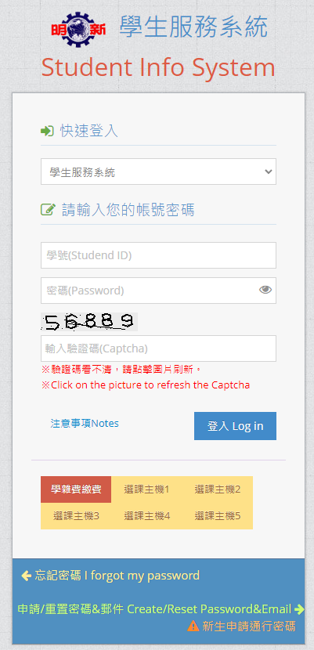

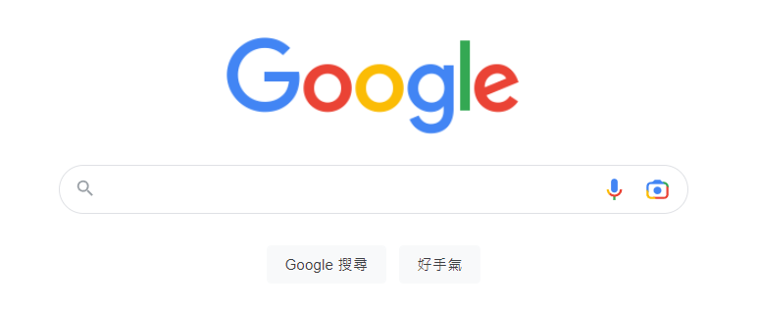
TextBox輸入框
TextBox是與使用者互動的元件，可讓使用這自行輸入字串
例如Google搜尋框、帳號密碼輸入框…

Slide 3
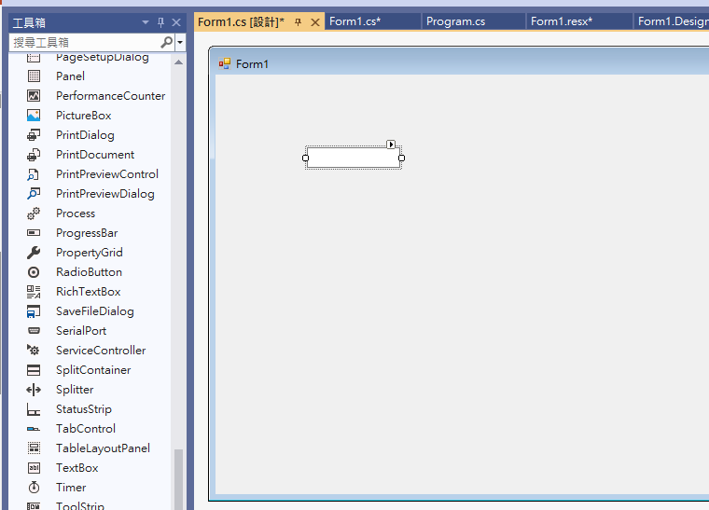
TextBox建立元件
從工具箱拉取一個TextBox

Slide 4
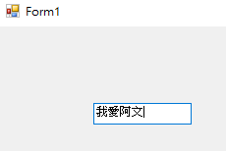
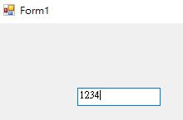
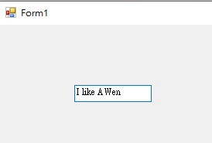
執行程式
TextBox可以任意輸入字串

Slide 5

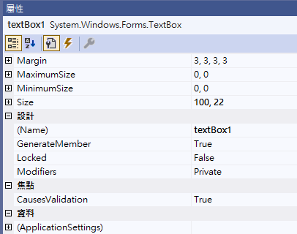
在程式內取得字串內容
先取得元件的name
程式碼中使用name.Text即可取得字串內容

Slide 6
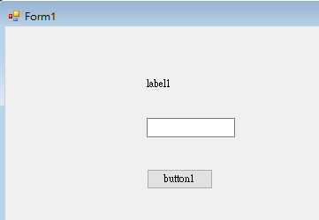
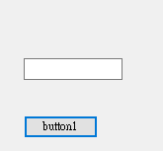
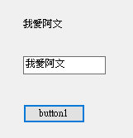
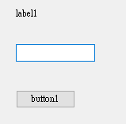
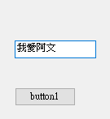
練習1 設定標籤字串內容
拉取三個元件(Label、TextBox、Button)
按下按鈕後將TextBox的字串內容設定至Label中
按一下
按一下
建立三個元件

Slide 7
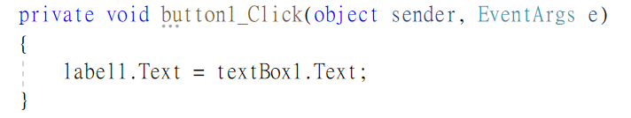
練習1 設定標籤字串內容 解答
將labe1.Text設定為textBox1.Text
就這樣

Slide 8
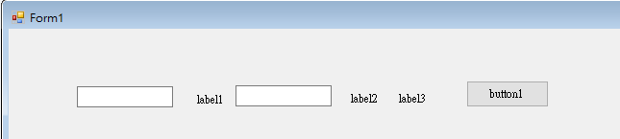
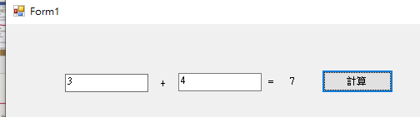
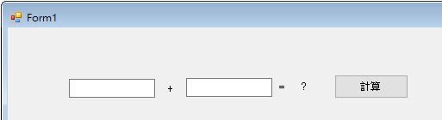
練習2 數字相加
製作一個兩個數字相加器
兩數相加後放入label中
建立所需元件
設定好元件字串

Slide 9
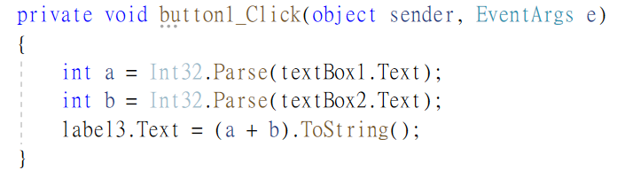
練習2 數字相加 解答
先將textBox的字串轉換為數值後相加，再將結果轉換為String存入label3中

Slide 10
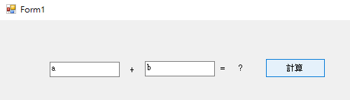
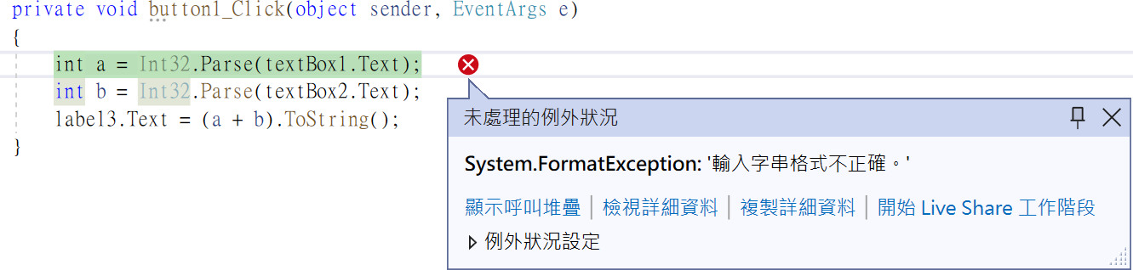
練習3 例外狀況處理try…catch…
若在輸入框寫入”非數值“，則會發生Exception問題
原因a與b不為數字，因此使用Int32.Parse會無法轉換導致發生Exception錯誤
此時需使用try-catch語法防止程式當掉

Slide 11
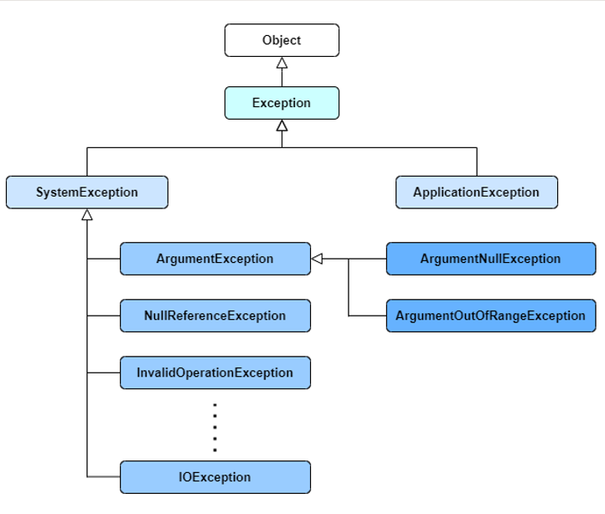
Exception 類別及其家族成員
System.Exception 類別是所有例外的共同祖先（基礎類別），其常用的屬性有：
StackTrace：是一個字串，裡面包含了發生例外當下的函式呼叫堆疊（call stack）中的所有方法名稱。
Message：描述錯誤訊息的字串。
InnerException：內部例外。如果不是 null 的話，則是引發當前例外的上一個例外。此屬性的型別也是 Exception，故每個內部例外都可能還有另一個內部例外。

Slide 12
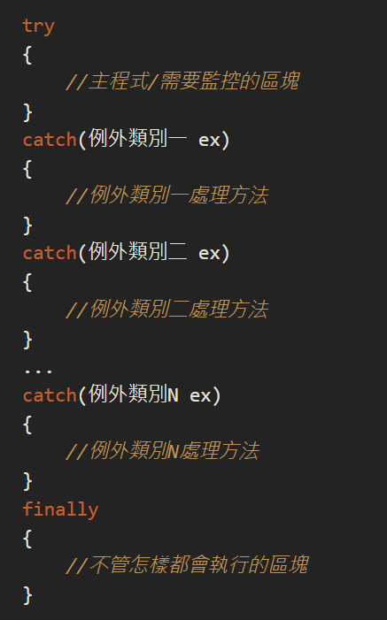
例外處理架構
catch:catch{}可以有很多個，會由上而下逐一檢查，符合例外類別即執行{}內敘述，下方的其他catch則不再處理。
ex 自訂的例外變數名稱，若例外類別成立，ex物件會自動建立。
Exception類別是.NET Framework中所有例外狀況的基礎類別。許多衍生的類別都繼承自Exception類別。
finally區段不一定要有，清資源會放在這。

Slide 13
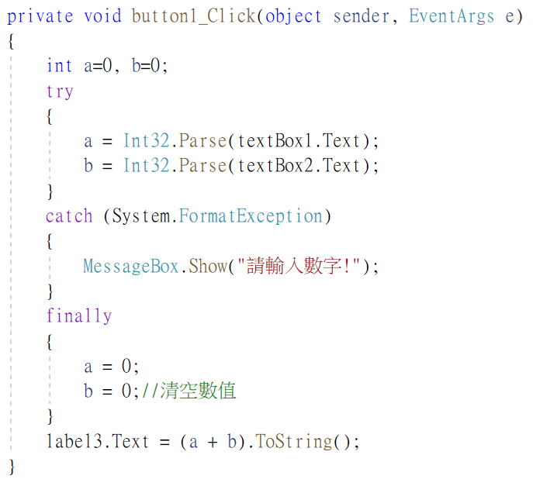
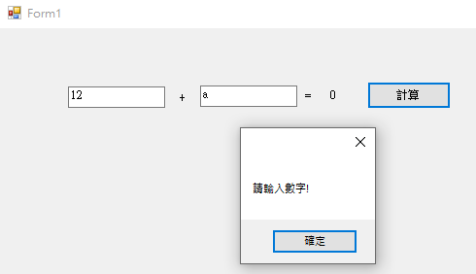
練習4 例外狀況處理try…catch… 解答
針對Int32.Parse部分使用try-catch包起，若發生問題則會進入執行catch區塊
Show出訊息視窗 ”請輸入數字!“ 提醒使用者輸入的格式
只有紅色區塊有監控例外
發現Exception產生
跳至對應catch區塊

Slide 14
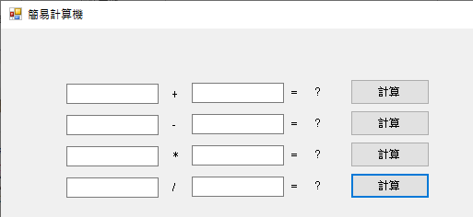
作業 簡易計算機
製作一個簡易計算機，計算兩數的加、減、乘、除
分子
分母

Slide 15
Thank You

Slide 16
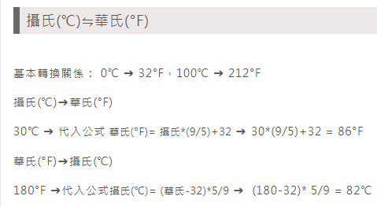
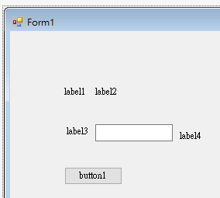
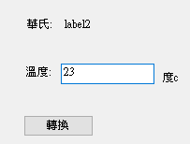
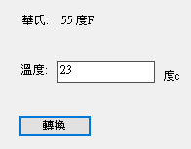
練習2 溫度轉換
按下按鈕後將TextBox的字串內容設定至Label中
按一下
建立所需元件

Slide 17
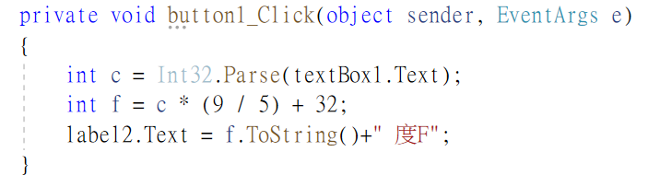
練習2 溫度轉換 解答
套入公式將最後結果顯示在label上

Slide 19
測試

